Slide 1
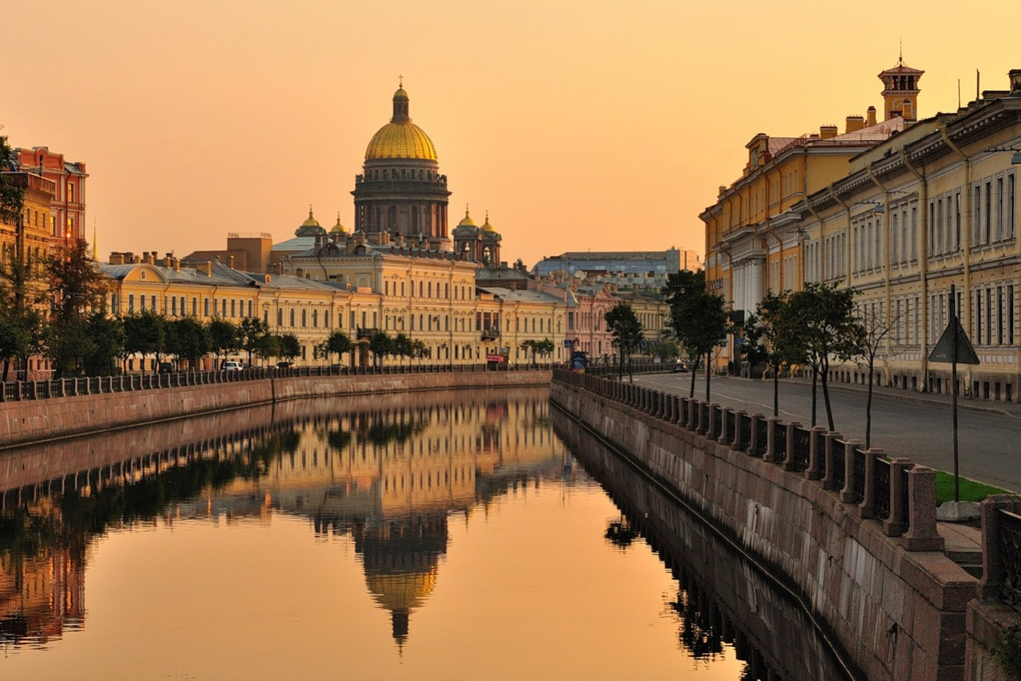
Санкт Петербург
«город на Неве»

Slide 2
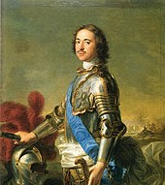
основан в 1703 году царём Петром Великим

Slide 3
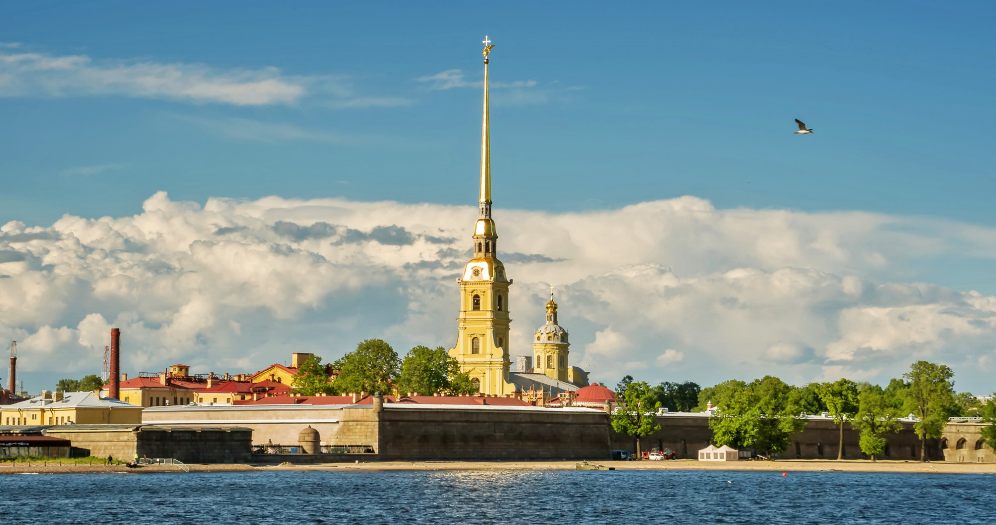
Петропавловская крепость

Slide 4
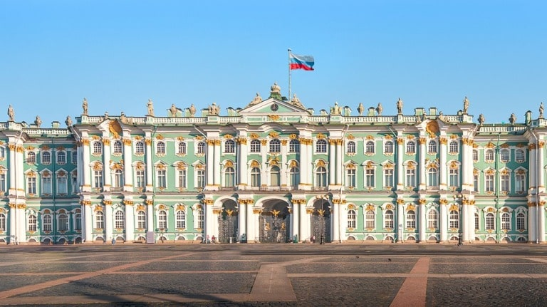
Эрмитаж

Slide 5
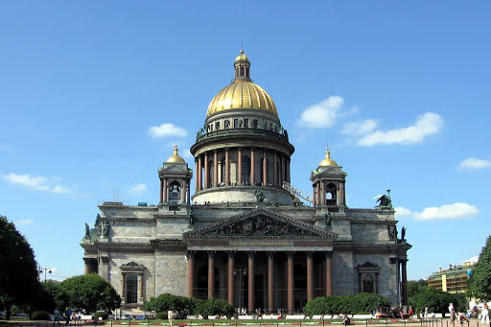
Исаакиевский собор

Slide 6
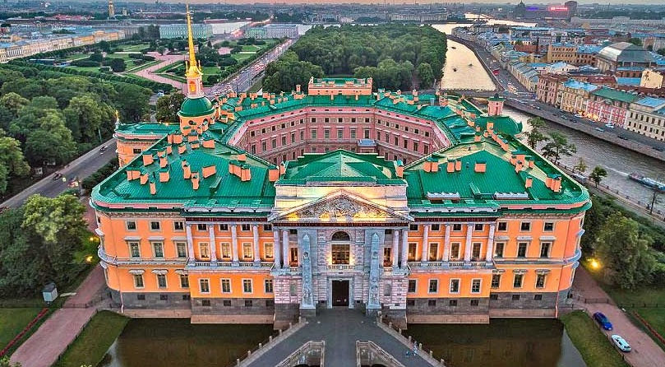
Михайловский замок

Slide 7
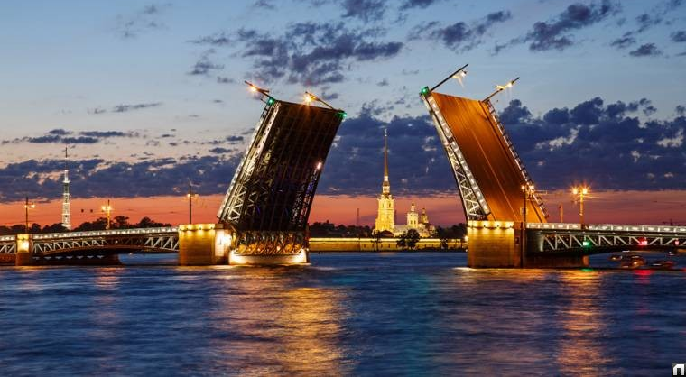
«Белые ночи»
Všechny fotografie stažené ze stránky Google – obrázky - Petrohrad

